Slide 1

Industry IoT & Sensor
Wireless Network
Reliablity 99.999%

Slide 2
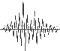






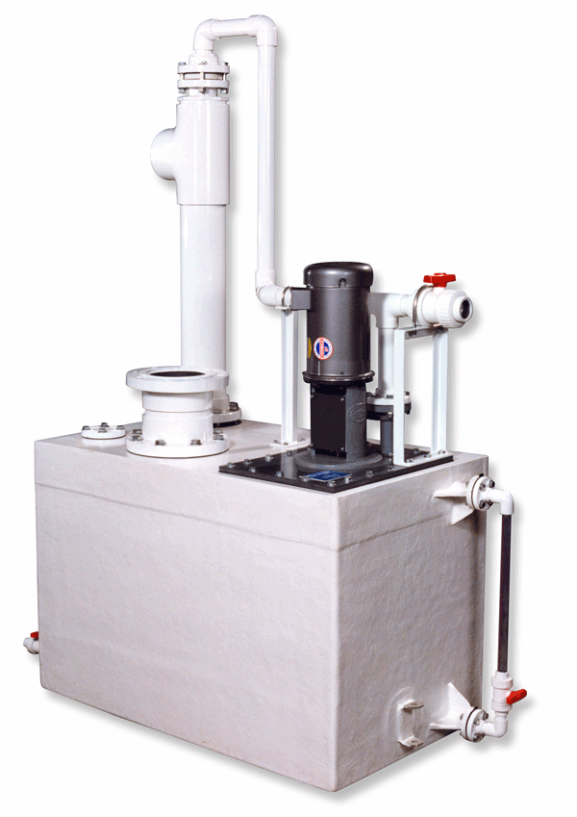



산업용 무선IoT & 센서 네트워크 특화 솔루션
Bird Series는 산업 현장에 사용하는 제반 설비, 장치 및 환경 센서와 연동하여 각종 Data를 수집 및 제어 코드 전송을 위한 무선전송장비 입니다.
산업용 IoT 지원을 위해 특화된 무선 기술
IEEE802.15.4e TSCH 표준 준용
산업 현장의 열악한 무선 통신 환경하 에서도 신뢰도 99.999% 보장
센서 류
Slave Mote
Master Mote
AI / DI / I²C /
SPI / UART
관리
시스템
TSCH
Smart Mesh
Wireless
Network
Ethernet
장비/설비
RS232/422/485
Or PLC
V
B
V
Bird
Vmanager
Server

Slide 3
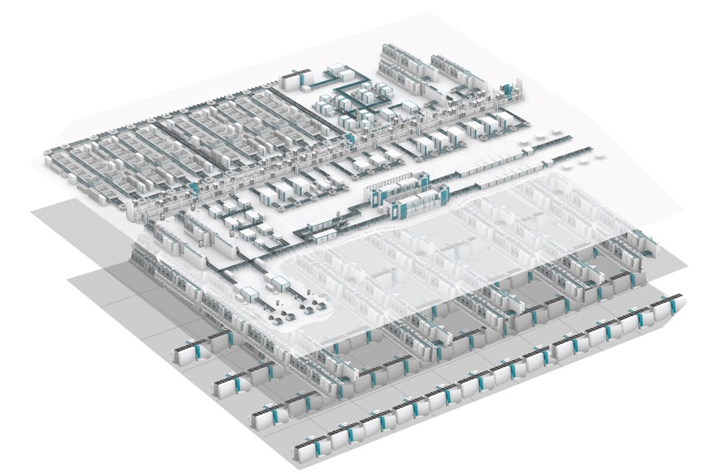








산업현장내 적용 분야
IEEE802.15.4e TSCH 기술 기반으로 제공되는 Bird 제품은 산업현장의 다양한 장비/설비 관제, 환경 모니터링, 작업자 안전관리 영역 등 다양한 업무에 활용될 수 있습니다.
2
생산설비
1
환경정보
가동정보, 진동, 소음, 온도, 전압/전류, 압력 등 취합 및 원격제어
온/습도, 파티클, 기류, 유해가스, 소음, 진동 등 취합 및 연계
3
전기설비
가동정보, 조도, 진동, 온/습도, 전압/전류, pH농도 등 취합 및 제어
7
물류설비
가동정보, 진동, 전압, 위치정보 등 취합 및 제어
4
폐수처리
가동정보, 진동, 누수, 압력, pH농도 등 취합 및 제어
6
운영설비
5
안전관리
설비상태정보, 진동, 소음, 온습도, 전압 등 취합 및 원격제어
위험지역 작업자 위치 정보 취득 및 재난관리 시스템 연동 처리

Slide 4




무선통신 신뢰성 보장을 위해 지원하는 다양한 기술 요소
IEEE802.15.4e TSCH에서 정의된
통신 신뢰도 99.999%를 지원하기 위해
최적경로생성
통신경로다양성
통신채널다양성
기타 알고리즘
SM
SM
SM
SM
SM
SM
Master Mote의 이중화 구성
SM
SM
MM
②
SM
③
SM
SM
MM
②
SM
③
SM
SM
MM
Master Mote를 이중화 구성함으로써 1대의 Master Mote에 문제가 발생하더라도 백업 Master Mote를 이용하여 Slave Mote의 DATA 를 안정적으로 전송
SM
CH. 1
SM
SM
SM
①
SM
④
SM
SM
①
SM
CH. 5
④
SM
SM
SM 구동시 자동으로 Master Mote까지의 최적 경로를 찾아 저장,
DATA 통신시 이를 활용함으로써 통신 신뢰성을 제고하며,
일정 주기로 최적 경로 찾기를 수행/갱신함으로써 산업현장의 다양한 환경변화에 대응
SM은 설비/센스의 DATA 수집 및 전송 기능 뿐만 아니라,
타 SM의 Repeater 기능도 수행
SM은 최소 2개 이상의 통신 경로를 가지고 있어, 2-3번 경로에 문제발생시 4번으로 DATA를 전송
10㎳이하에서 변경 발생
TSCH 무선 통신은 해당 주파수 대역내 16개 채널중 15개 채널을 병렬로 활용
SM이 1번 채널로 DATA 전송하였으나, 노이즈/감쇄 등이 감지되면,
5번 채널로 변경하고, 5번 역시 동일 현상일 경우 11번 채널로 자동 변경하여 DATA 전송
10㎳이하에서 변경 발생
통신채널 검증기능
기본적으로 DATA를 송수신하는 주파수 채널의 이상유무를 자동 측정하는 기능 내장 (CCA ; Clear Channel Assessment)
자동 망구성 및 복구기능
별도의 추가작업 없이 자동으로 통신망을 자체 구성하며,
정전 등의 원인으로 문제 발생시 전원이 들어옴과 동시에 TSCH 망을 자동 복구하며, 이에 대한 리포팅 기능을 제공

Slide 5



Bird 제품 구성
Master Mote
Specification
특징 / 주요기능
Service : IEEE802.15.4e TSCH
Frequency : 2.4 ~ 2.4835GHz
Channel : 15개 (병렬사용)
Output Power : 8dBm
Receiver : -93dBm
Impedance : 50Ω
CPU : TI AM3352
SRAM : 512MB
Flash Memory : 4GB
OS : Yocto Project Based Linux
Input Voltage : 9 ~ 48 V (POE)
ESD Protection : Contact-±8㎸, Air- ±15㎸
Surge Protection : 10/100㎲ /400W
Power Consumption : < 10W
IEC Level : IP65
Ethernet : 1ea x LAN (10/100Mbps)
Serial : 1ea x RS232 (Console)
[Option Card]
WiFi : IEEE802.11 a/b/g/n
LTE : SKT 용 (타 통신사 모듈 필요시 제공가능)
[이중화 구성]
MM을 이중화 구성하면, MM에 문제가 발생하더라도 하부 SM이 자동으로 백업용 MM에 접속하여 안정적인 DATA 통신이 이루어짐.
[Vmanager와의 연동]
대규모 망 구성시 Vmanager 서버와 연계하여, SM의 통신 Gateway 역할 수행
[주요 기능]
Slave Mote 관리 및 환경설정
기간망 접속 관리 설정
보안 정책 설정
통신 환경 설정 (WiFi/LTE/PLC 등)
Dashboard 기능
연동 설비 / 센서 관리
사용자관리 등
기간 시스템 연동을 위한 다양한 Message Protocol 지원 : Modbus, XGT-Cnet, HSMS, Jason, XML,CSV 등
다양한 암호화 알고리즘 내장 : SSL, RSA, TLS, EAP-TLS 등

Slide 6
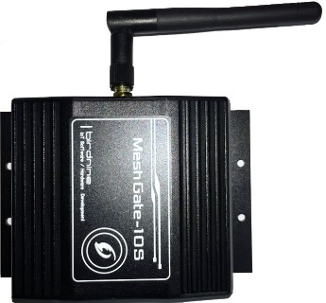
Slave Mote
용 도
[설비 모니터링 & 제어 시]
설비의 통신 포트 혹은 PLC와 연결하여, 제반 상태정보 및 이벤트 정보를 취득하여 TSCH 무선 전송
서버에서 전송된 설비 제어 코드를 설비 컨트롤러에 전달
SM 내 프로그래밍을 통해 설비 자동제어
[센서 정보 수집 & 전송]
제반 센서로부터 DATA를 수집하여 TSCH 무선 기반으로 관리 서버로 전송
센서 연동 방법
SM내 센서를 Embedded
외부 센서를 해당 Interface를 이용하여 연동
외부 센서의 컨트롤러를 Embedded
Specification
100% SM영역의 Full Mesh Network 환경 지원(양방향)
Frequency : 2.4GHz ISM
DATA Rate : 250Kbps, 24~36 Packet/sec
Physical Layer : IEEE802.15.4e TSCH
Datalink Layer : Prioritized TDMA, C-Hopping
Network Layer : IPv6 + Mesh routing (Redudancy)
Multi Hopping : SM간 최대 8 Hop 지원
1 Hop간 거리 : 17m ~ 100m
Input Power : 3.3V ~ 9V
Power Consumption : 50㎂이하
외부 Interface : RS232/422/485(UART), AI/DI or DO(Relay)
통신 DATA 암호화 : AES 128bit 알고리즘
[옵션]
“A” Type Battery 동작 (통신조건에 따라 7년 이상 동작)
자연전원으로 Solar Cell Pack 지원
SM 구 분
[사용목적]
범용 (1 port / 16 port)
외부센서용 (Max 4 port)
센서 Embedded (온습도, Vibration)
[설치 위치]
옥내용 (Indoor)
옥외용 (Outdoor)
방폭용
[공급전원]
일반전원용
Battery 용 (용량은 협의요)
Solar Cell
[특수목적]
SM with WiFi
SM with BLE

Slide 7




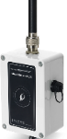
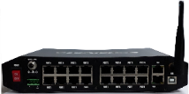
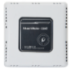
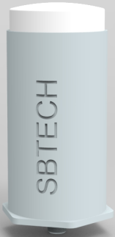
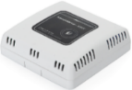



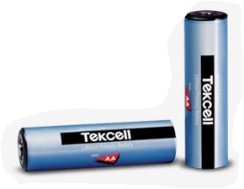
Slave Mote 종류 및 Battery Pack 사양
일반용
16 Port
센서내장형
센서내장형
설비/센서 연동을 위한 제반 Interface 제공
기본 전원 공급형 (3.3~9V)
(옵션) Battery 확장팩, Solar Cell 확장팩
설비 연동 전용
다중 설비 연동을 위해 RS 232/ 422/ 485 Interface 16 Port
UPS Battery Pack 내장 (20분)
온습도 센서 내장
해상도 : 온도(0.01℃), 습도(0.04%)
정확도 : 온도(±0.3℃), 습도(±2.0%)
배터리로 기본 5년이상 동작 (세부사항은 협의요함)
진동센서 내장
Range : -70 ~ 70g
Sensitivity : 1.192㎎/LSB
동작온도 : -40 ~ 125 ℃
배터리로 기본 3년이상 동작 (세부사항은 협의요함)
특수목적용
특수목적용
특수목적용
배터리 팩
TSCH with WiFi
특수설비 제어용
설비 상태 정보 및 제어는 TSCH 통신기반
대량로그 및 설비 펌웨어 업그레이드는 WiFi 기반
TSCH with BLE AP
통신환경이 열악한 지역내 작업자 현황파악 및 안전관리 용도
작업자가 소지한 TAG 정보를 TSCH망으로 전송
Serial to WiFi, LAN to WiFi
설비, 센서 및 PLC와 연동하여 기업의 WiFi 기간망으로 직접 전송
년간 1%미만의 자연방전
Non-flammable
UL Recognized
RoHS Compliance
동작온도 : -55 ~ 85 ℃
Type : A, AA, AX 등

Slide 8






고객에 대한 가치
“Smart Factory의 핵심인 [Tier0] 영역 DATA의 신뢰성 높은 실시간 취합으로 정확하고 적시적기 의사결정에 도움을 드립니다. ”
하기 표에서와 같이 자재 비용의 경우 환경에 따라 Max 10 정도 증가될 수 있으나, 가장 높은 비중을 점하는 인건비 부분에서 60%이상 절감효과를 거둘 수 있음.
경제성 측면에서 종합적으로 30%이상 절감이 예상됨.
100%
25%
50%
85%
60%
40%
30%
30%
30%
0%
설계기간 및
비용
자재
비용
구축
인건비
구축
기간
장비
공간
유지
보수
기존 유선케이블링을 100으로 가정할 경우의 비교치임.

Slide 9
신뢰성
산업현장의 열악한 무선통신 환경하에서도 TSCH 기술이 지닌 특화된 알고리즘에 의해 신뢰도 99.999%
타 무선기술과의 충돌회피 기능으로 고객사 기존 무선환경에 대한 영향도 최소화
확장성
기존 시리얼 통신 및 PLC 기반 모니터링과 컨트롤 영역 전반에 적용가능
각종 센서류에 대한 손쉬운 연동 및 전원공급 모듈제공으로 설비/환경/안전 모든 영역 적용가능
다양한 고객사 네트워크 인프라 연동 지원
경제성
투자 (설계, Material, 구축기간, 인건비, 공간효율 등) 및 유지보수 비용 (원인분석 및 조치에 따른 기간, 인건비, 기회손실)의 획기적 절감 (25% 이상 절감효과)
설비/센서 모니터링과 컨트롤의 통합 Infra 제공 및 타 Infra와의 유기적 통합지원으로 잠재적 투자비용 절감

Slide 10

disaster Recovery
SANOVI
DR Management Suite
SANOVI
an IBM Company

